Slide 1

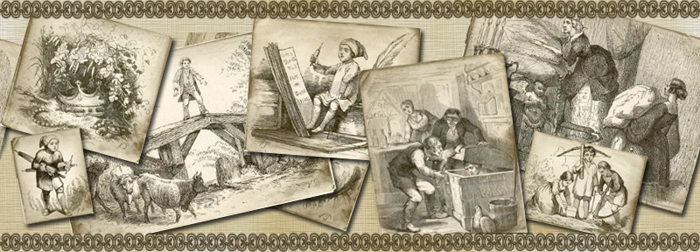

Сказки Г. Х. Андерсена
Учитель начальных классов Придава Н. С.
МОУ СОШ № 47
г. Калининград

Slide 2
Давно, более 100 лет назад, в одной маленькой шотландской гостинице путешественник забыл свою трость. Хозяин гостиницы привязал к трости записку «Датскому писателю Г.Х . Андерсену» и отнёс трость на почту. И на почте приняли посылку с таким коротким адресом, и доставила её адресату. Потому что уже тогда весь мир знал фамилию этого необыкновенного человека.

Slide 3
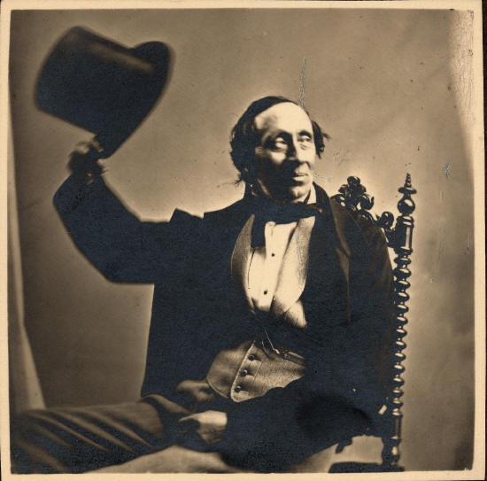
Вы ведь знаете этого сказочника , правда ?
Самые известные его сказки :
“Гадкий утенок”
“Снежная королева”
“Дюймовочка”
“Русалочка”
«Стойкий оловянный солдатик”
“Новое платье короля”…
Всего он написал 170 детских сказок.
Это Ганс Христиан Андерсен.

Slide 4

А родился Ганс Христиан 2 апреля 1805 года в Дании, в маленьком городке Оденсе. Семья у него была бедной. Маленький Ганс часто болел и чаще всего не участвовал в играх детей.
Больше всего мальчик любил слушать сказки, которые рассказывал его отец. Позже Ганс и сам начал придумывать сказки. Вначале он этого очень стеснялся, поэтому его первые сказки слушал только старый домашний кот.

Slide 5
Но через некоторое время Ганс начал рассказывать свои истории другим детям. Главным героем этих сказок был он сам, поэтому над ним подтрунивали, считая фантазером. И часто, когда Ганс возвращался из школы, за ним бежали мальчишки, которые, дразнясь, кричали: «Вон, бежит сочинитель комедий!». Добежав до дому, Ганс забивался в угол, часами плакал и молился Богу...
Однажды он попал в театр. Представление так понравилось Гансу, что он решил создать дома свой собственный кукольный театр. Так он и сделал. В своем игрушечном театре он стал настоящим хозяином: мастерил для спектаклей кукол, писал пьесы, разыгрывал представления...

Slide 6
Мать не очень серьезно относился к занятиям сына, считая их нелепыми фантазиями. Поэтому она решила отдать его в учение к портному . Узнав об этом, Ганс стал умолять маму не делать этого и позволить ему уехать в город Копенгаген, столицу Дании.
- Но что же ты там будешь делать? - спросила его мать.
Я прославлю тебя. – ответил ей Ганс .
Так Ганс Христиан оказался в Копенгане. Это произошло в 1819 году. Там он много работал и учился, и в конце концов его пьесы начали ставить в театрах, а стихи и рассказы печатать в журналах. Но прославился Андерсен, именно, как детский сказочник.

Slide 7
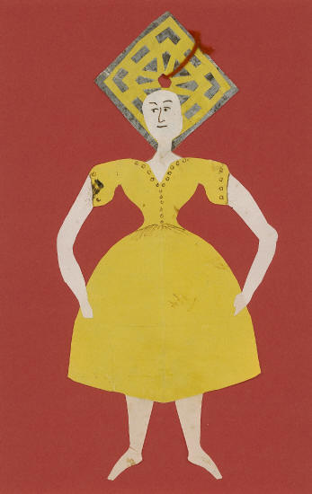
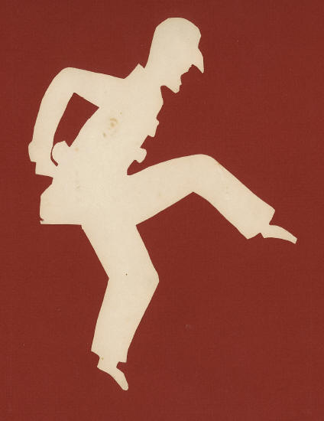

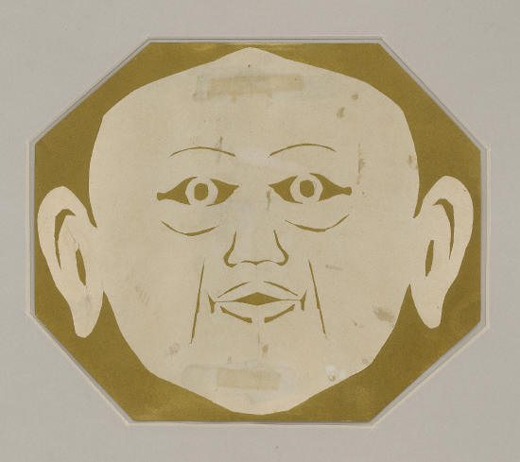
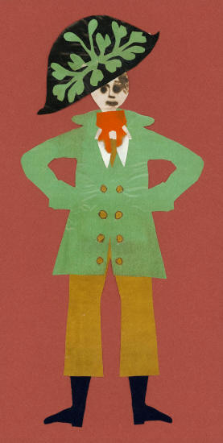
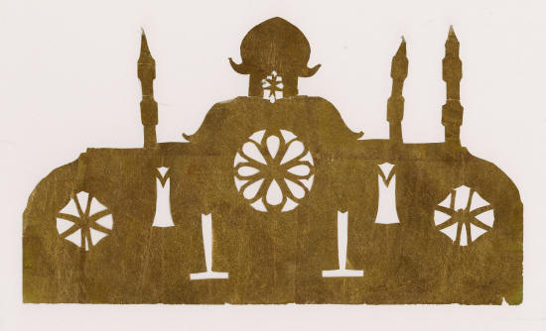
По свидетельствам современников, Ганс Христиан Андерсен любил и хорошо умел делать вырезки из бумаги. Он вырезал смешные фигурки, цветы, замки, фигурки балерин и клоунов и многое другое.
Эти изображения хранятся в Музее Ганса Христиана Андерсена, который находится в г. Оденсе ( на родине писателя).

Slide 8
Е?
 |  |  |  |  |  |  |  | 1
 | 2 |  |  |  | 3
 |  |  |  | 4
5
1.Какой второй предмет смастерил свинопас?
2.Какой первый предмет смастерил свинопас?
3.Чем был украшен волшебный горшочек?
4.Кем принц работал у короля? (по горизонтали)
4. Название птицы, которую приготовил принц в подарок принцессе? (по вертикали)
5.За что продавал свои инструменты свинопас?
Т
ре
що
т
к
а
Гор
шочек
б у б н ч и к
с в и н п а с
ол овей
п ц е у й

Slide 9
Кто сказал?
Тебя больше не будут называть Дюймовочкой . Это некрасивое имя, а ты такая хорошенькая! Тебя будут звать Майей.
Эльф
Какой же это индюшонок? Вон как славно гребёт лапками! И как прямо держится! Нет, это мой собственный сын .
Мама- утка
Благодарю тебя, милая крошка! Я так хорошо согрелась.
Ласточка

Slide 10
Кто сказал?
Слушай, дружище! Ты такой чудной, что на тебя смотреть весело. Хочешь дружить с нами ?
Дикие утки.
Вот какая славная жена будет моему сынку!
Жаба.
Оставайся у меня на зиму, только смотри хорошенько убирай мои комнаты и рассказывай мне сказки . Я до них большая охотница .
Полевая мышь.

Slide 11
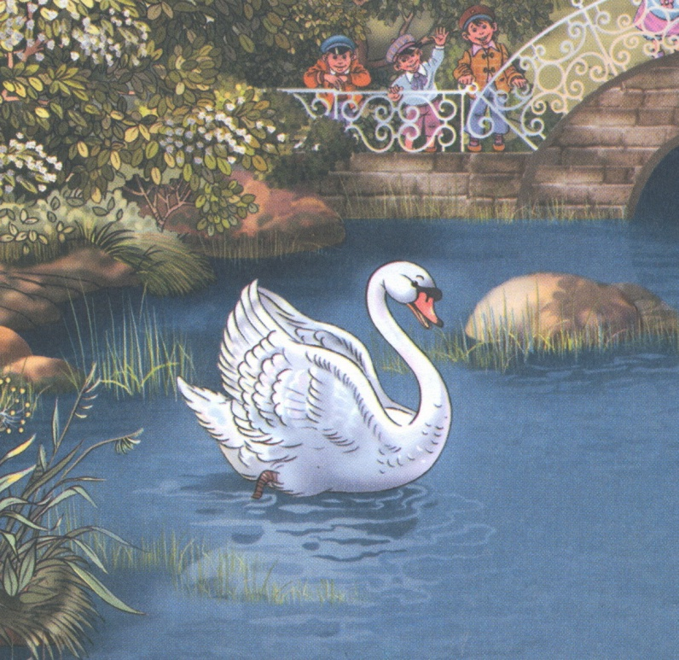
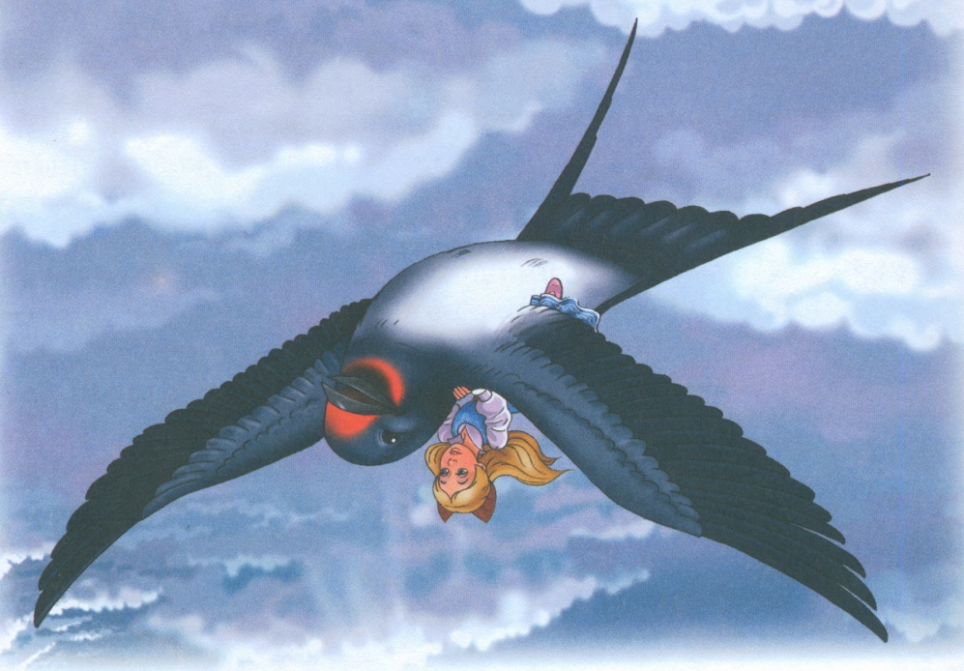
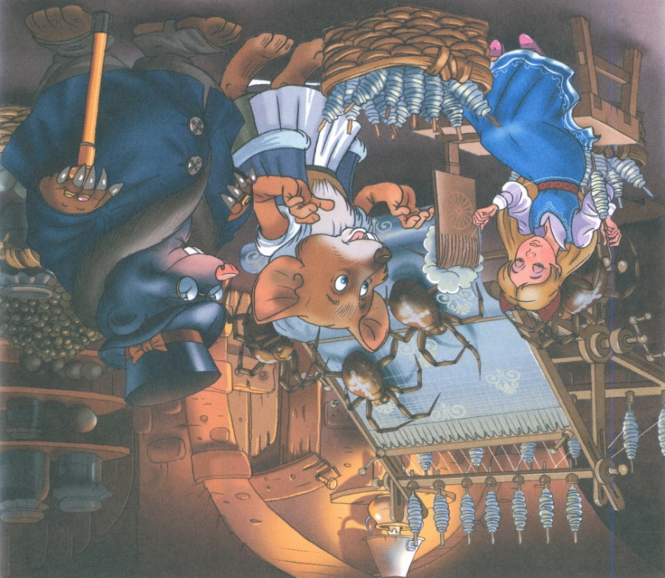
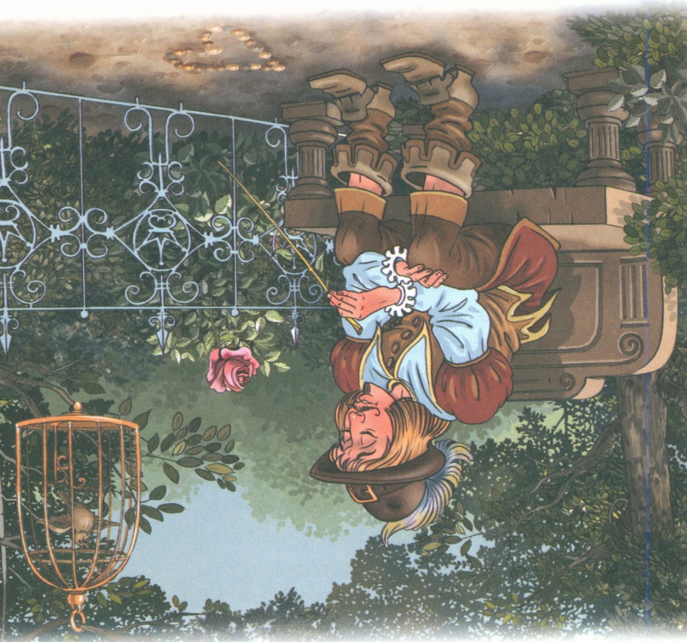
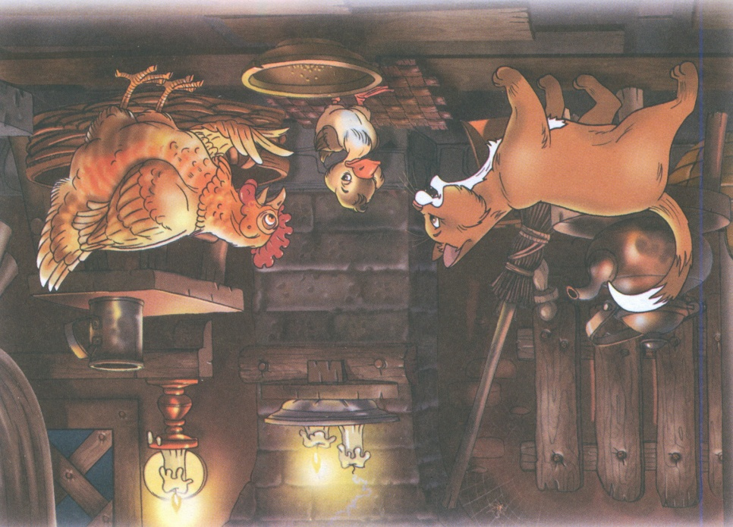
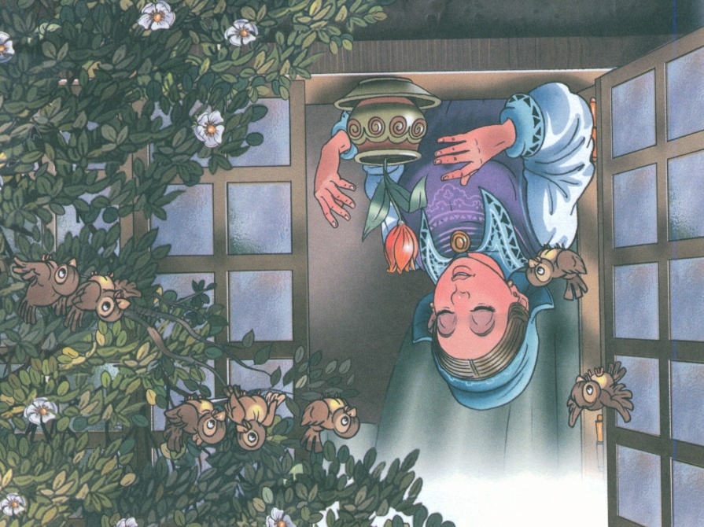
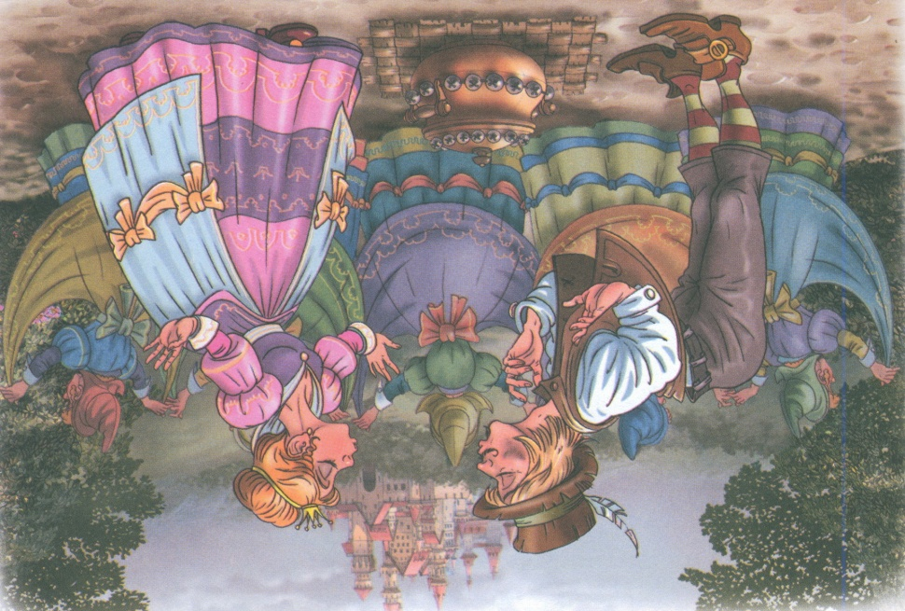
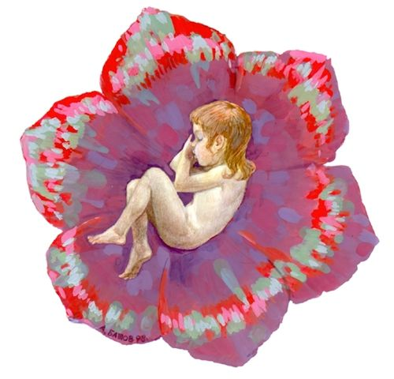
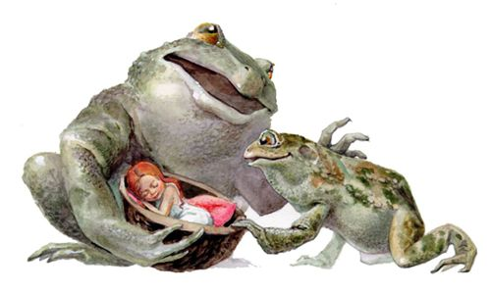
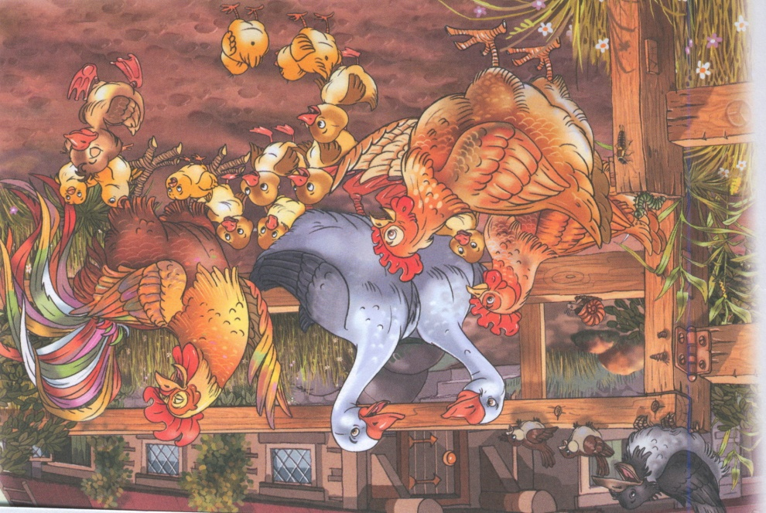

Кто они и откуда?
До новых встреч на страницах сказок

